Slide 1

Algoritmos y Programación I
Curso Essaya - 75.40 / 95.14 Clase 19 Algoritmos de ordenamiento II

Slide 2
REPASO
T(N)
Mejor
caso
Promedio
Peor
caso
E(N)
Selección
O(N²)
O(N²)
O(N²)
O(1)
"in-place"
Inserción
O(N)
O(N²)
O(N²)
O(1)
"in-place"
Mergesort
Quicksort

Slide 3
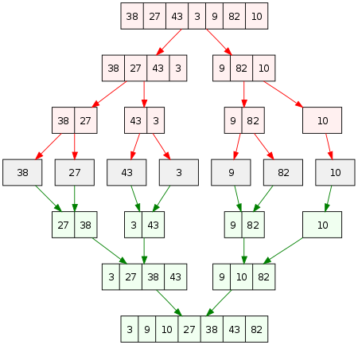
Mergesort
devuelve una lista ordenada (no modifica L)
mergesort
algoritmo mergesort(L):
si N ≤ 1:
devolver L
?
?
mergesort
mergesort
med = ⌊N / 2⌋
izq, der = L[:med], L[med:]
izq = mergesort(izq)
der = mergesort(der)
devolver merge(izq, der)
merge

Slide 4
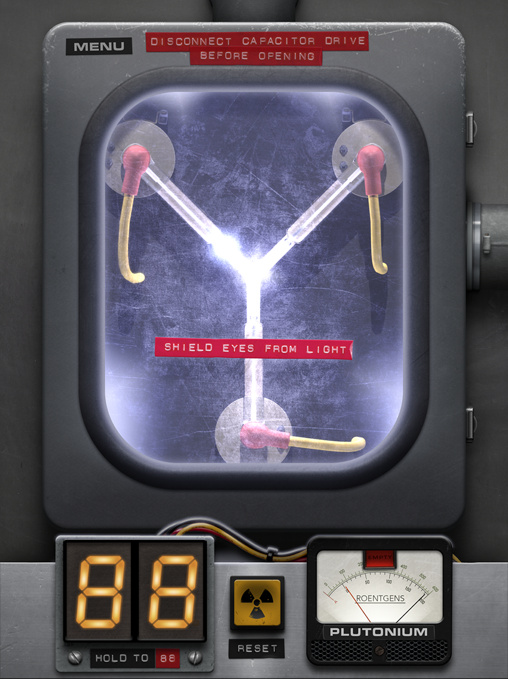

def merge(L1, L2):
i
i
i
i
i
j
j
j
j
i, j = 0, 0
R = []
while i < len(L1) and j < len(L2):
if L1[i] < L2[j]:
R.append(L1[i])
i += 1
else:
R.append(L2[j])
j += 1
R += L1[i:]
R += L2[j:]
return R
merge
T(N, M) ∈
O(N + M)

Slide 5
Mergesort
devuelve una lista ordenada (no modifica L)
mergesort
algoritmo mergesort(L):
si N ≤ 1:
devolver L
?
?
mergesort
mergesort
med = ⌊N / 2⌋
izq, der = L[:med], L[med:]
izq = mergesort(izq)
der = mergesort(der)
devolver merge(izq, der)
merge

Slide 6
Mergesort
devuelve una lista ordenada (no modifica L)
algoritmo mergesort(L):
si N ≤ 1:
devolver L
med = ⌊N / 2⌋
izq, der = L[:med], L[med:]
izq = mergesort(izq)
der = mergesort(der)
devolver merge(izq, der)
T(N) ∈ O(?)

Slide 7
Mergesort
T(N)
algoritmo mergesort(L):
T(N) = 2 T(N/2) + a N
O(1)
si N ≤ 1:
devolver L
T(1) = T(0) = b
O(N)
med = ⌊N / 2⌋
izq, der = L[:med], L[med:]
izq = mergesort(izq)
der = mergesort(der)
devolver merge(izq, der)
T(N/2)
T(N/2)
O(N)

Slide 8

Mergesort
T(N) = T(2^{k})
(paso 1)
T(N) = 2 T(2^{k-1}) + a 2^{k}
T(N) = 2 (2 T(2^{k-2}) + a 2^{k-1}) + a 2^{k}
T(N) = 2 T(N/2) + a N
(paso 2)
T(N) = 2² T(2^{k-2}) + 2 a 2^{k}
T(1) = T(0) = b
...
N = 2^{k}
(paso i)
T(N) = 2^{i} T(2^{k-i}) + i a 2^{k}
...
k = log₂N
(paso k)
T(N) = 2^{k} T(2^{k-k}) + k a 2^{k}
T(N) = 2^{k} T(1) + k a 2^{k}
T(N) = N b + log₂N a N
T(N) ∈ O(N log N)

Slide 9
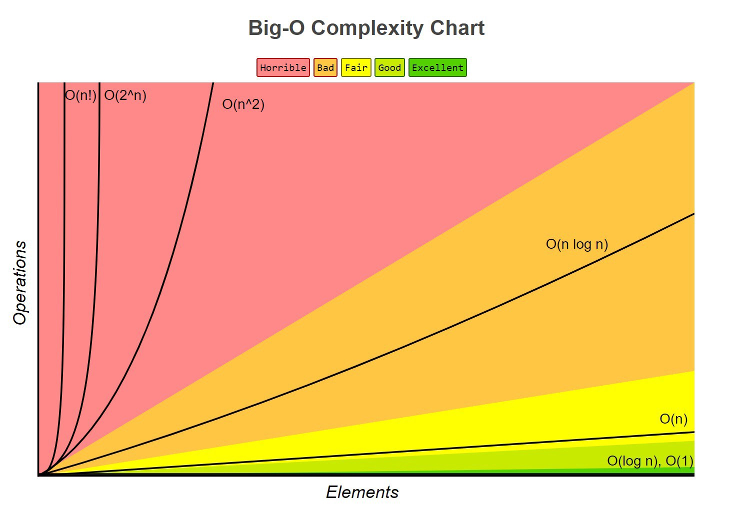

Slide 10
T(N)
Mejor
caso
Promedio
Peor
caso
E(N)
in-
place
Selección
O(N²)
O(N²)
O(N²)
O(1)
✔
Inserción
O(N)
O(N²)
O(N²)
O(1)
✔
Mergesort
O(N log N)
O(N log N)
O(N log N)
O(N)
✘
Quicksort

Slide 11
Mergesort
def mergesort(L):
if len(L) < 2:
return L
med = len(L) // 2
izq = mergesort(L[:med])
der = mergesort(L[med:])
return merge(izq, der)
def merge(L1, L2):
i, j = 0, 0
R = []
while i < len(L1) and j < len(L2):
if L1[i] < L2[j]:
R.append(L1[i])
i += 1
else:
R.append(L2[j])
j += 1
R += L1[i:]
R += L2[j:]
return R

Slide 12
Quicksort
38
27
82
3
9
43
10
devuelve una lista ordenada (no modifica L)*
quicksort
particionar
algoritmo quicksort(L):
si len(L) ≤ 1:
devolver L
menores, pivote, mayores =
particionar(L)
menores = quicksort(menores)
mayores = quicksort(mayores)
devolver menores + [p] + mayores
27
3
9
10
38
82
43
?
?
quicksort
quicksort
3
9
10
27
43
82
concatenar
3
9
10
27
38
43
82

Slide 13
Quicksort
def quicksort(L):
if len(L) < 2:
return L
menores, med, mayores = particionar(L)
return quicksort(menores) +
[med] +
quicksort(mayores)
def particionar(L):
pivote = L[0]
menores = []
mayores = []
for i in range(1, len(L)):
if L[i] < pivote:
menores.append(L[i])
else:
mayores.append(L[i])
return menores, pivote, mayores
T(N) ∈ O(?)
T(N) ∈ O(N)

Slide 14
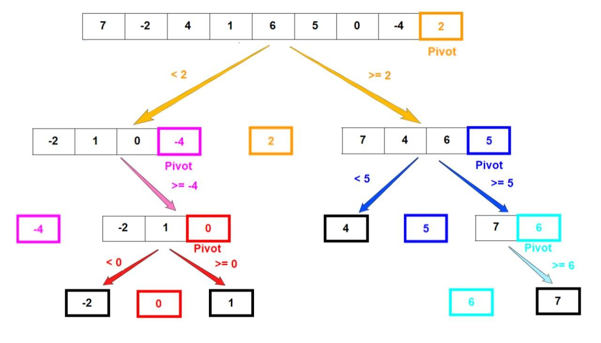
Quicksort

Slide 15
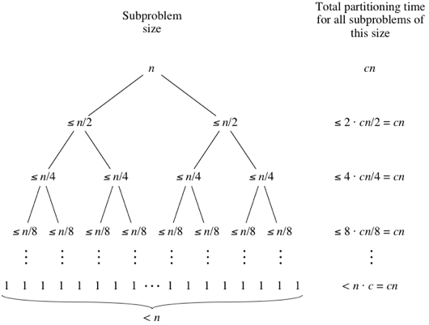
Quicksort:
mejor caso
T(N) ∈ O(N log₂N)
log₂N

Slide 16
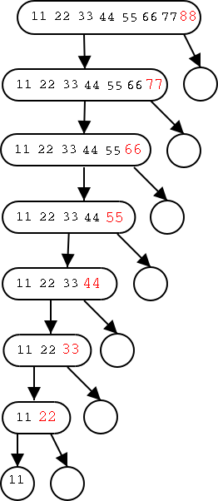
Quicksort

Slide 17
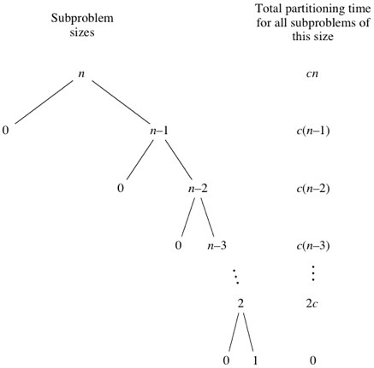
Quicksort:
peor caso
T(N) ∈ O(N²)
N

Slide 18

T(N)
Mejor
caso
Promedio
Peor
caso
E(N)
in-
place
Selección
O(N²)
O(N²)
O(N²)
O(1)
✔
Inserción
O(N)
O(N²)
O(N²)
O(1)
✔
Mergesort
O(N log N)
O(N log N)
O(N log N)
O(N)
✘
Quicksort
O(N log N)
O(N log N)
O(N²)
O(N)
✘

Slide 19
Quicksort in-place
def quicksort(L):
_quicksort(L, 0, len(L) - 1)
def _quicksort(L, desde, hasta):
if desde >= hasta:
return
pivote = particionar(L, desde, hasta)
_quicksort(L, desde, pivote - 1)
_quicksort(L, pivote + 1, hasta)
def particionar(L, desde, hasta):
pivote = desde
for i in range(desde + 1, hasta + 1):
if L[i] <= L[desde]:
pivote += 1
L[i], L[pivote] = L[pivote], L[i]
L[pivote], L[desde] = L[desde], L[pivote]
return pivote

Slide 20
T(N)
Mejor
caso
Promedio
Peor
caso
E(N)
in-
place
Selección
O(N²)
O(N²)
O(N²)
O(1)
✔
Inserción
O(N)
O(N²)
O(N²)
O(1)
✔
Mergesort
O(N log N)
O(N log N)
O(N log N)
O(N)
✘
Quicksort
O(N log N)
O(N log N)
O(N²)
O(log N)
✔

Slide 21
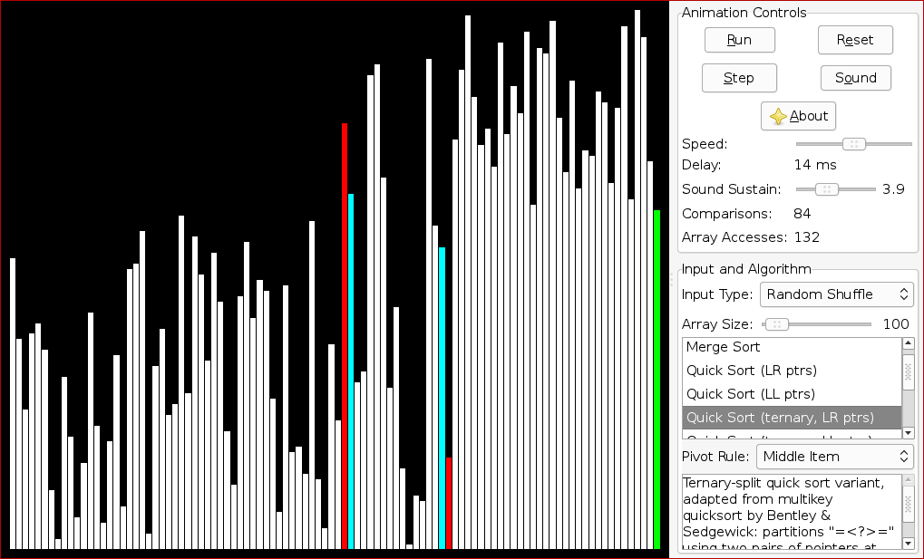
http://panthema.net/2013/sound-of-sorting/

Slide 22

Funciones
Condiciones
Ciclos
Cadenas
Tuplas y Listas
Mutabilidad
Algoritmos de búsqueda
Contratos
Diccionarios
Archivos
Excepciones
Procesamiento de archivos
Objetos
Listas enlazadas
Pilas y colas
Recursión
Algoritmos de ordenamiento
P1
P2
P3
Ud. está aquí

Slide 23


